Slide 1
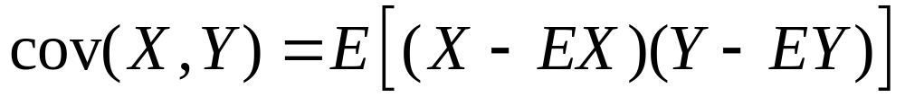

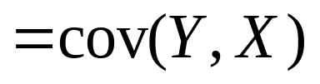
协方差和相关系数的性质
协方差的性质
证

Slide 2
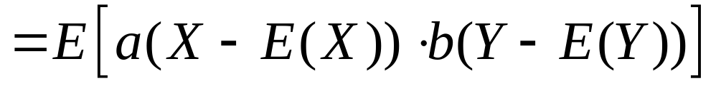
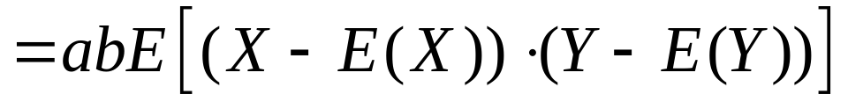
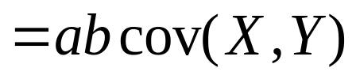
证

Slide 3
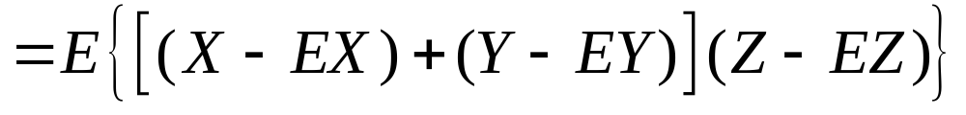

证

Slide 4



证

Slide 5
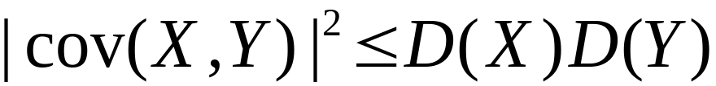
当D(X ) > 0, D(Y ) > 0 时，当且仅当
时，等式成立
—Cauchy-Schwarz不等式

Slide 6
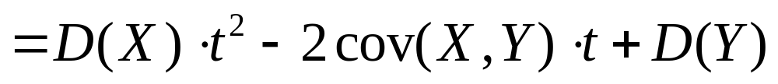

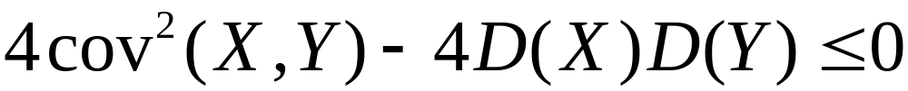
证 5 令
对任何实数 t ,
即

Slide 7

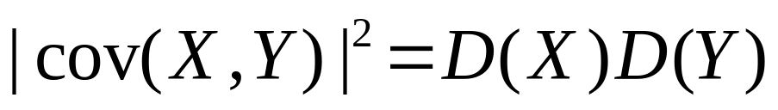
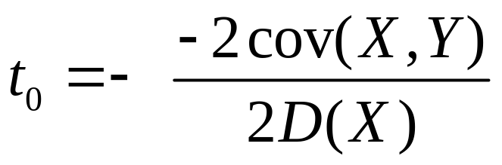
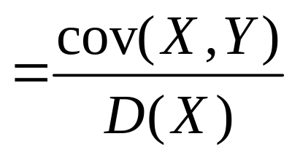
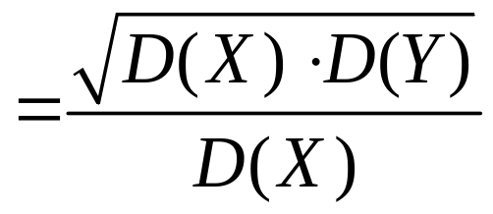
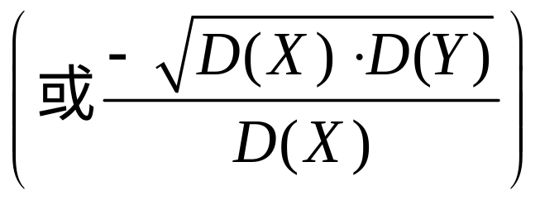
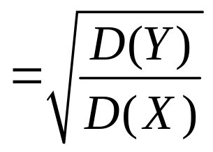
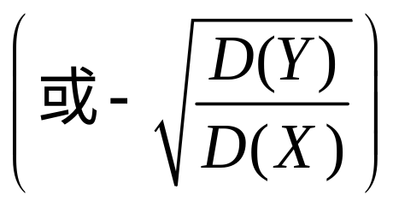
等号成立
有两个相等的实零点
等号成立，即
此时，零点为

Slide 8
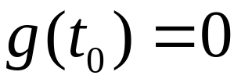
此时，
即
可以证明

Slide 9
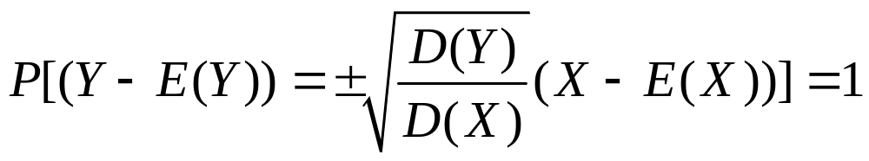
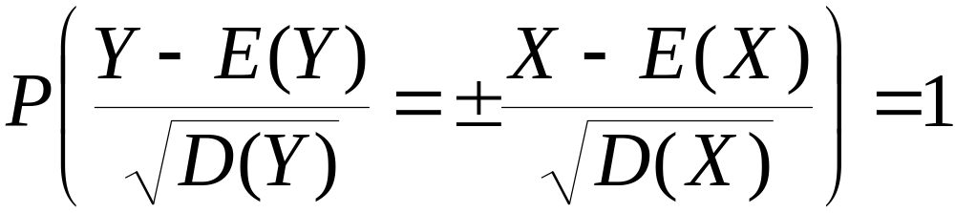
即
即Y 与X 有线性关系的概率等于1，这种线性
关系为

Slide 10
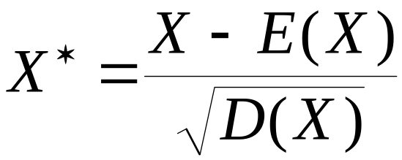
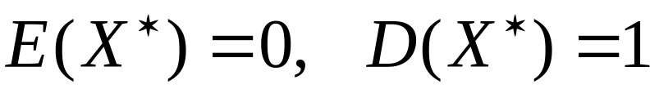
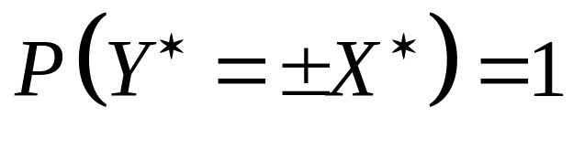
标准化随机变量
设随机变量 X 的期望E(X )、方差D(X )都存在,
且D(X ) ≠ 0, 则称
为 X 的标准化随机变量. 显然，

Slide 11
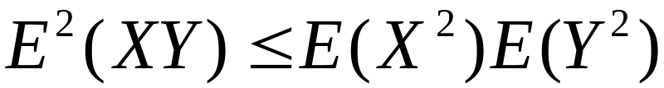
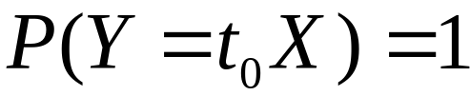
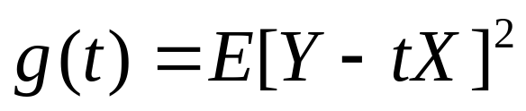
完全类似地可以证明
当E(X ²) > 0, E(Y ² ) > 0 时，当且仅当
时，等式成立

Slide 12
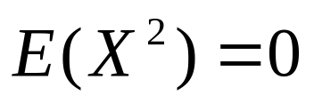
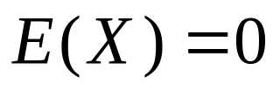
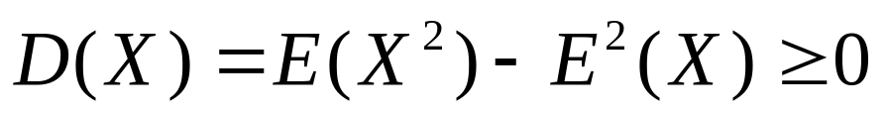
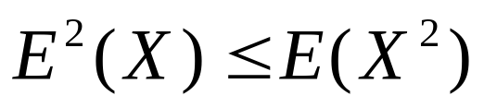
已知
求证
证明：
由
知
故当
知

Slide 13

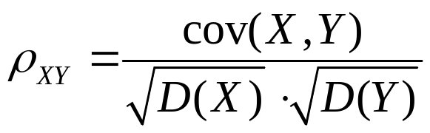
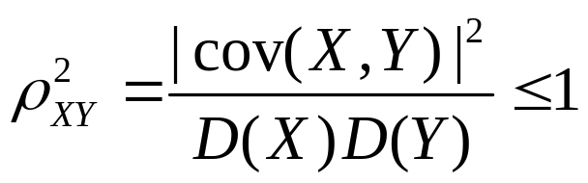
相关系数的性质
证明：由
及
知
故

Slide 14

Cauchy-Schwarz不等式
的等号成立
即Y 与X 有线性关系的概率等于1，
这种线性关系为

Slide 15


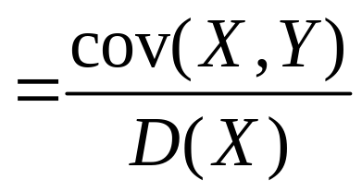
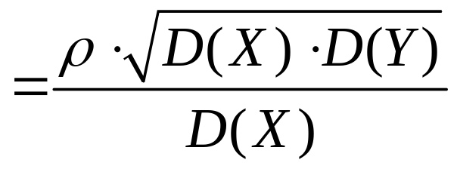
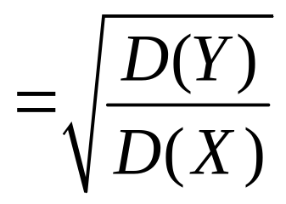
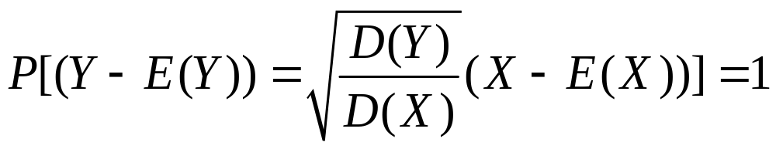
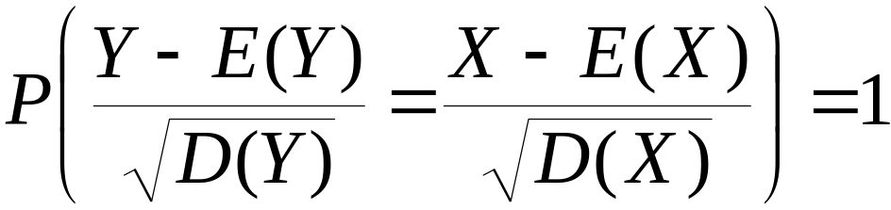
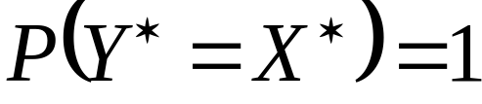

Slide 16

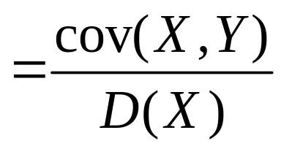
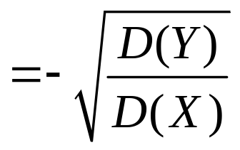
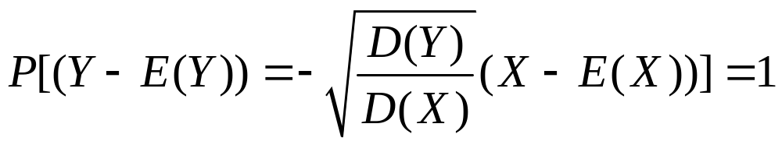

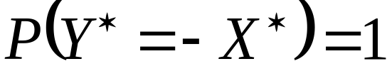

Slide 17




X , Y 不相关
X , Y 相关时，

Slide 18
X , Y 相互独立
X , Y 不相关
若 X , Y 服从二维正态分布，
X , Y 相互独立
X , Y 不相关

Slide 19
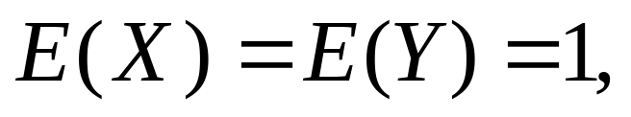
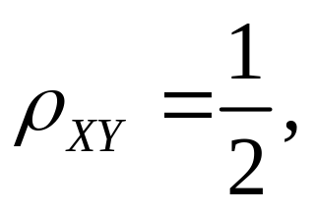
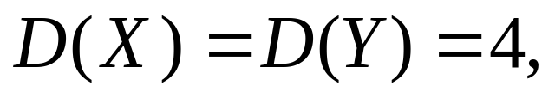
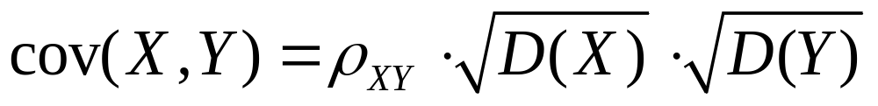

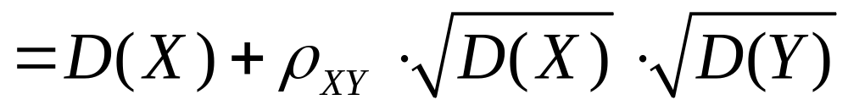
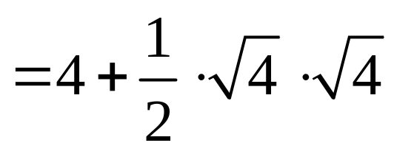

例5 设 ( X ,Y ) ~ N ( 1,4; 1,4; 0.5 ),
Z = X + Y ,求ρ _{XZ}
解

Slide 20
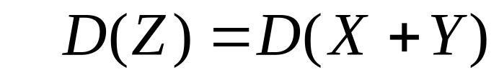
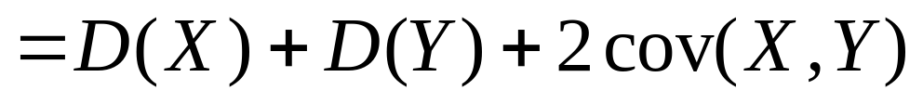
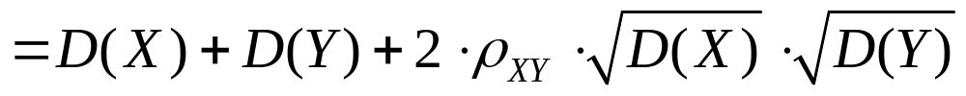





Slide 21




例6 设随机变量 X 的概率密度函数为
(1) E(| X |), D(| X |)
(2) 求cov( X ,| X |), 问X 与| X |是否不相关.
(3) 问X 与| X | 是否独立？为什么？
解 (1)

Slide 22







Slide 23







(2)

Slide 24

已证：
X 与| X |不相关.

Slide 25









(3)
显然
因而 X 与| X | 不独立

